Slide 1
«Культура безопасности»
«Безопасность в доме»
Автор: Криницына Елена Викторовна, воспитатель
МБДОУ «Детский сад №2»
пгт. Нижний Одес
2019 г.

Slide 2
Данная презентация предназначена для детей старшего дошкольного возраста. Может быть использована в совместной с взрослым деятельности в образовательной области социально – коммуникативное развитие, формирование основ безопасности в быту.
Презентация выполнена в программе Microsoft Power Point 2010.
Презентация включает в себя слайды с цветными изображениями объектов, для более образного представления этих объектов детьми.
Также в презентации присутствует текстовая информация, которая формирует у детей представления о безопасности собственной жизнедеятельности.
Смена слайдов запускается по щелчку компьютерной мыши.

Slide 3
ОКНА ТЫ НЕ ОТКРЫВАЙ, НА БАЛКОНЕ НЕ ИГРАЙ, НА ПЕРИЛА НЕ ВЗБИРАЙСЯ, ЧЕРЕЗ НИХ НЕ НАКЛОНЯЙСЯ! ГОВОРИМ ВАМ НЕ НАПРАСНО ПАДАТЬ СВЕРХУ ТАК ОПАСНО!!!

Slide 4
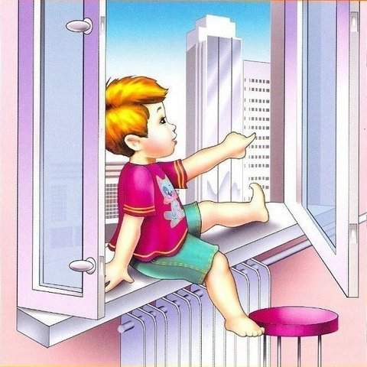
ВЫ ДОМА. РАСПАХНУТО НАСТЕЖЬ ОКНО, КАК - БУДТО ПРИВЕТЛИВО МАНИТ ОНО. РЕБЯТА, СМОТРЕТЬ С ВЫСОТЫ БЕРЕГИТЕСЬ ОТ ОКОН ОТКРЫТЫХ ПОДАЛЬШЕ ДЕРЖИТЕСЬ!!!

Slide 5
ДЛЯ ЗАБАВЫ И ИГРЫ СПИЧЕК В РУКИ НЕ БЕРИ! КОСТРЫ НЕ РАЗЖИГАЙ И ДРУГИМ НЕ ПОЗВОЛЯЙ! КТО С ОГНЕМ НЕ ОСТОРОЖЕН У ТОГО ПОЖАР ВОЗМОЖЕН!!!

Slide 6
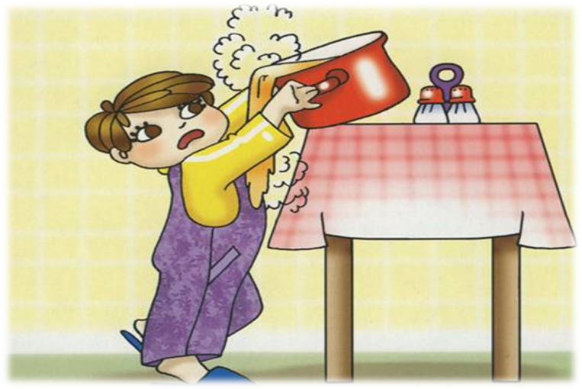
Когда в кастрюле кипяток, Не прикасайся к ней дружок! Поверь: кипящая вода Была ОПАСНОЮ всегда!

Slide 7
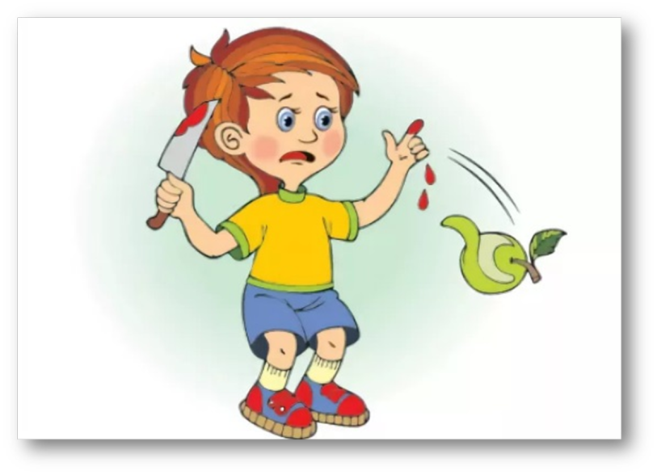
НЕ БЕРИТЕ В РУКИ ОСТРЫЕ ПРЕДМЕТЫ МОЖЕТЕ ПОРАНИТЬСЯ И ПОЖАЛЕТЬ ОБ ЭТОМ!!!

Slide 8
МОЖНО ЗАБОЛЕТЬ УЖАСНО,
ЕСЛИ СЪЕСТЬ НЕ ТО ЛЕКАРСТВО.
ТОЛЬКО МАМА МОЖЕТ ЗНАТЬ ЧТО ОТ ГОРЛЫШКА ГЛОТАТЬ
И КАКУЮ ДАТЬ МИКСТУРУ ЧТОБЫ СБИТЬ ТЕМПЕРАТУРУ.
НЕ ТРОГАЙ ЛЕКАРСТВА!!!

Slide 9
Осторожно! Электроприборы
НЕЛЬЗЯ ИГРАТЬСЯ УТЮГОМ
УТЮГ БЫВАЕТ ТОЖЕ ЗЛОМ!
НЕ ПРИКЛЮЧИТЬСЯ ЧТОБ БЕДЕ УТЮГ НЕЛЬЗЯ ВКЛЮЧАТЬ ТЕБЕ!!!

Slide 10
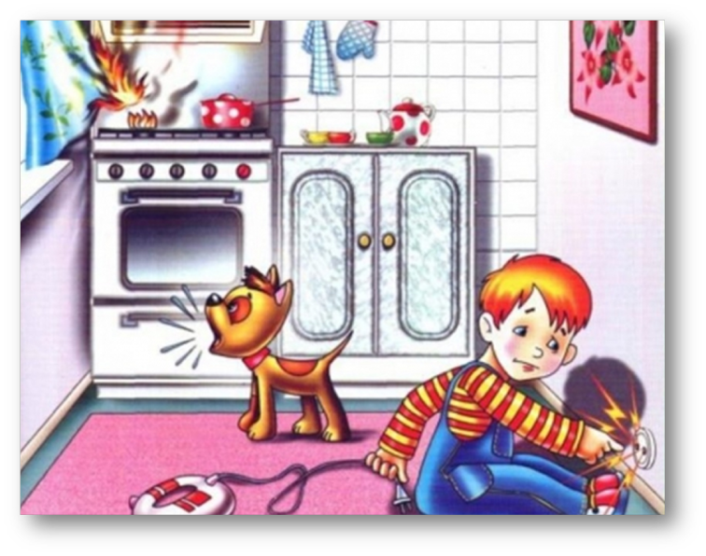
НАВСЕГДА ЗАПОМНИТЬ ДОЛЖЕН: БУДЬ С РОЗЕТКОЙ ОСТОРОЖЕН! С НЕЙ НЕ ДОЛЖЕН ТЫ ИГРАТЬ, ШПИЛЬКУ, ГВОЗДЬ ТУДА СОВАТЬ ДЕЛО КОНЧИТСЯ БЕДОЙ: ТОК В РОЗЕТКЕ ОЧЕНЬ ЗЛОЙ!!!

Slide 11
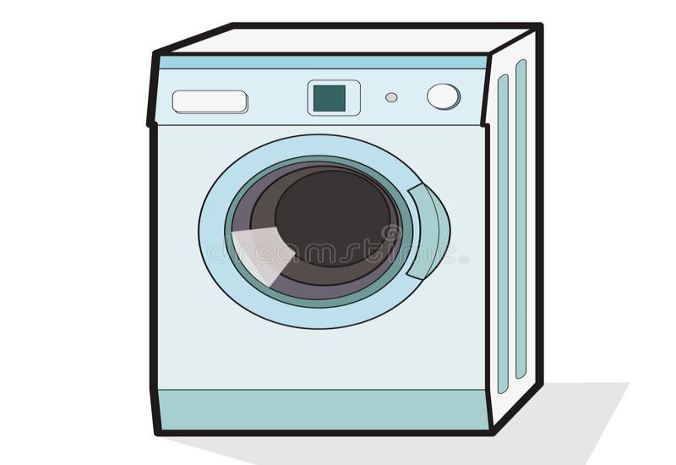
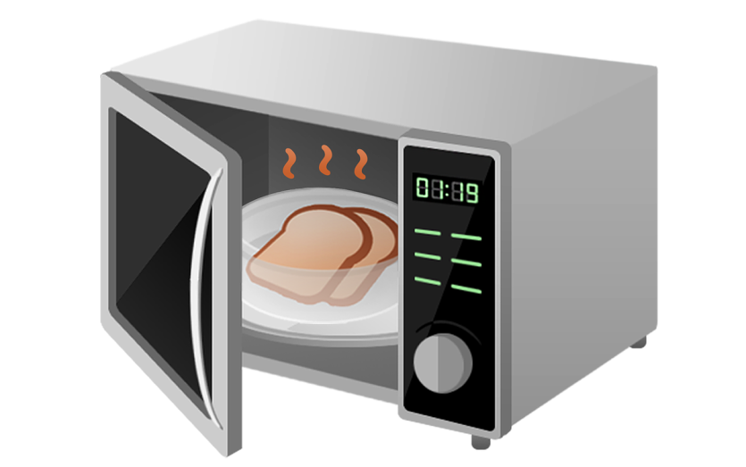
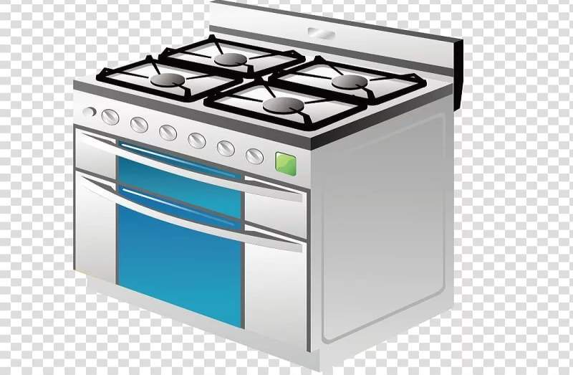
ДЕТИ БУДЬТЕ БДИТЕЛЬНЫ БЫВАЮТ ЗАНЯТЫ ВАШИ РОДИТЕЛИ ПОМНИТЕ О СВОЕЙ БЕЗОПАСНОСТИ – ВОКРУГ НЕ МАЛО ОПАСНОСТЕЙ!!!

Slide 12
СПАСИБО ЗА ВНИМАНИЕ!

Slide 13
СПИСОК ЛИТЕРАТУРЫ
Н.Н. Авдеева, О.Л.Князева, Р.Б.Стеркина Учебно – методическое пособие по основам безопасности жизнедеятельности детей старшего дошкольного возраста;
ИНТЕРНЕТ ИСТОЧНИКИ:
https://yandex.ru/collections/user/ut20061/bezopasnost-detei-doma/
http://www.razvitierebenka.com/2012/09/kartochki-elektro-pribori.html

